Slide 1


Slide 2


¡Saludos!
Criado en Colorado, Puerto Rico y Florida
Oftalmologo
Maestría Divindad
Junta Liceo 7 años
3 hijos, una sola esposa

Slide 3
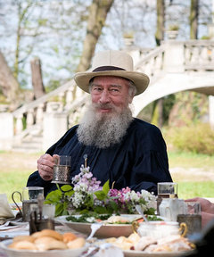
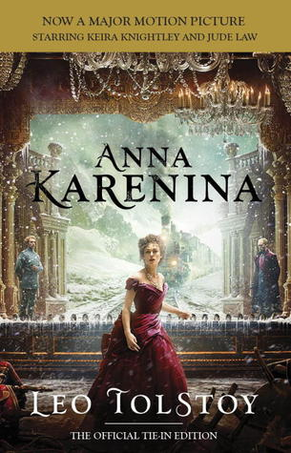
Una Idea Radical
¿A donde nos lleva este ejercicio?
Existe un formula para el éxito nacional
Leo Tolstoy – Anna Karenina:
Todas las familias felices se parecen unas a otras, pero cada familia infeliz lo es en su propia manera.
Observación:
Todos los países exitosos tienen ciertas cosas en común.
Esta formula es lo que define lo que es un conservador,
es lo que estamos tratando de conservar.

Slide 4
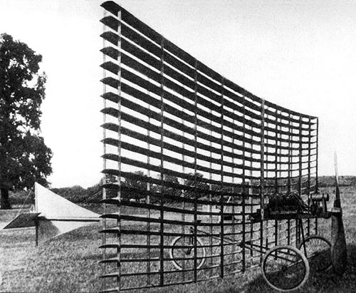
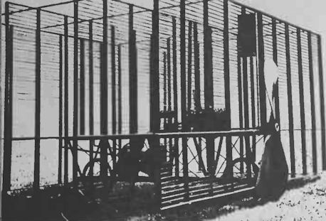
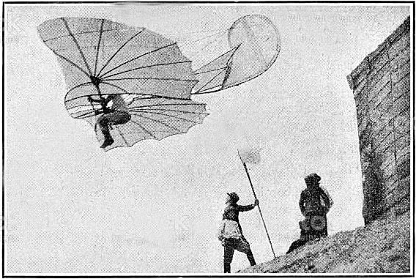
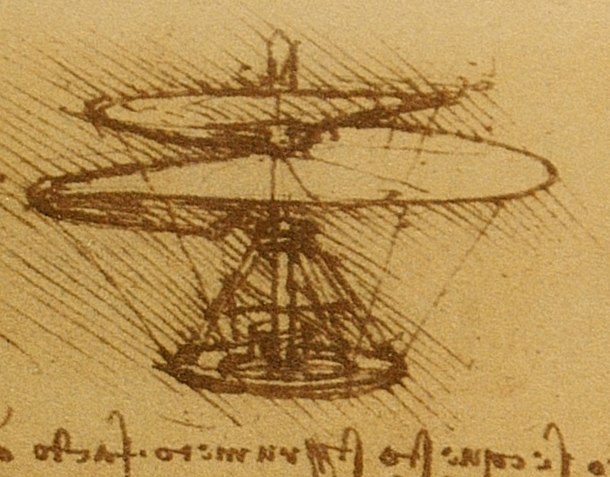
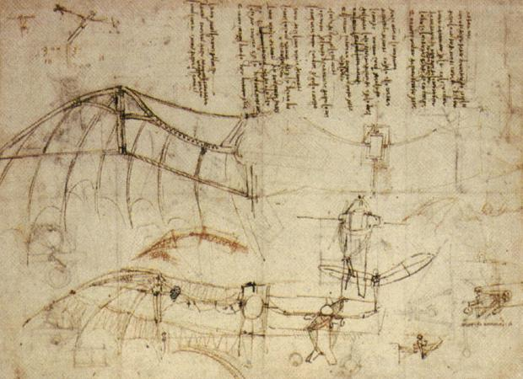
Un Ejemplo Visual
Los aviones antes de la formula del éxito aeronaútico

Slide 5
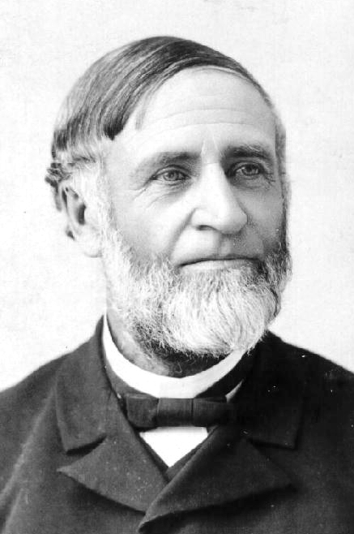
Milton
Obispo de los Hermanos
Unidos en Cristo
En 1870, Milton declaró:
“El volar está reservado para los ángeles. Pensar otra cosa es una blasfemia.”
Sus hijos →

Slide 6
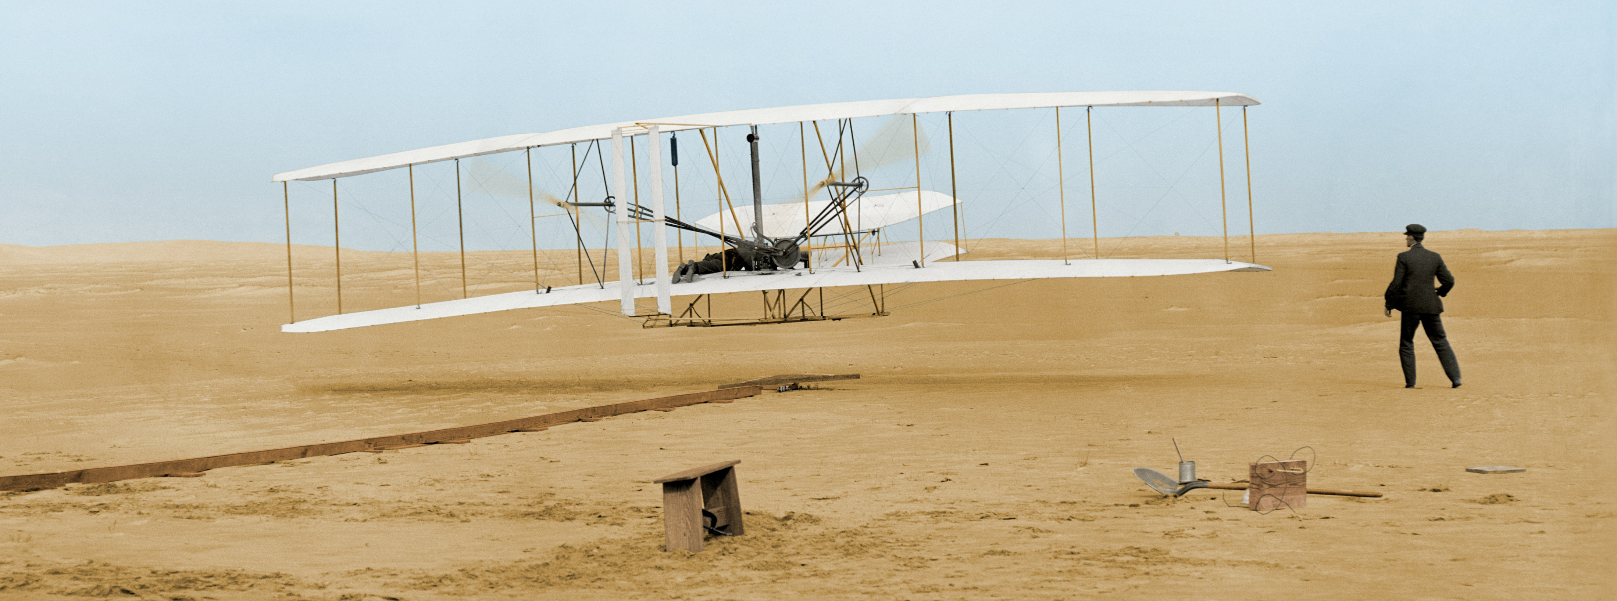
Los Hijos de Milton Wright
La Formula del Éxito

Slide 7
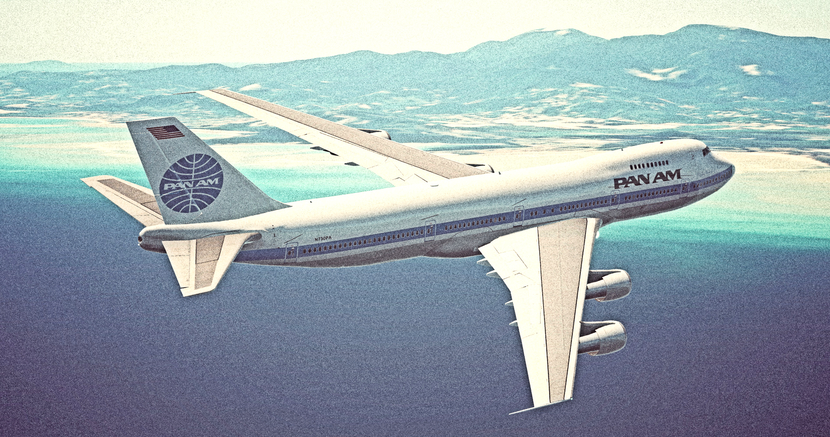
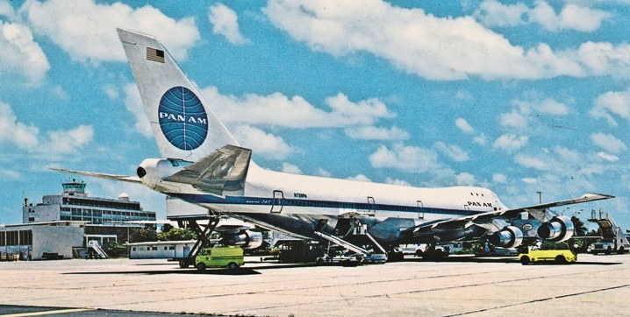
La Formula del Éxito
66 años despues
747 Pan Am – San Juan, Puerto Rico

Slide 8
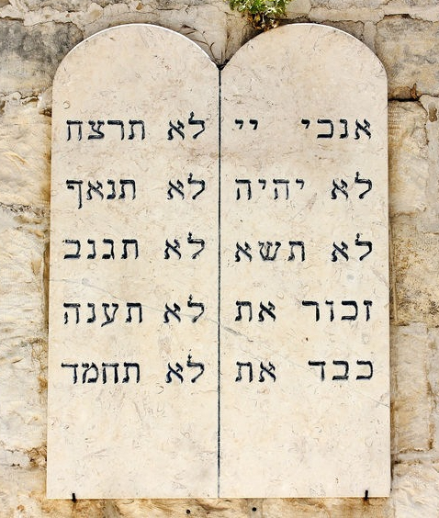
Los 10 Mandamientos son la Clave del Éxito
Esto fue lo que Calvino descubrió
Es la única parte de la Biblia escrita por Dios
  Esto lo hace la parte mas importante
La primera parte es la responsabilidad de la Iglesia
La segunda parte es la responsabilidad del Estado
Es el fundamento de la civilización occidental
No son arbitrarios, tienen una estructura
2 1

Slide 9
Estructura
Quienes Somos
  6 - Seres Vivos
    Vida – Integración de información (ADN) y energía (ATP)
  7 - Seres Procreadores – creamos vida
    Procreación – Integración del femenino y masculine
Que hacemos
  8 - Impactamos el mundo material – trabajo, propiedad – energía, entropía
  9 - Impactamos el mundo mental – reputación – información
    Testimonio verdadero – el fundamento de la administración de justicia.
Como somos
  10 - Somos diversos dentro del diseño descrito anteriormente.

Slide 10
Cinco Instituciones y Cinco Valores
La Persona - Pro Vida
La Familia - Pro Familia
El Mercado - Pro Libertad Económica
El Estado - Pro Democracia
El Individuo - Pro Libertad Individual
Estos valores son una herarquía. La vida es mas importante que la familia. La individualidad es la menos importante, pero quisas la mas abarcadora. Es todo lo que queda después de la vida, la familia, la propiedad y la reputación.
Unalienable rights – life, liberty, pursuit of happiness – Declaración de Independencia
[No] state [shall] deprive any person of life, liberty, or property, without due process of law
– Constitución EUA, enmienda 14

Slide 11
Valores vs Colores
Estos valores son requisitos necesarios y suficientes para la prosperidad
Todos los países con altos niveles de libertad económica son prósperos
Todos los países con bajos niveles de libertad económica son pobres.
Puerto Rico es la jurisdicción con menos libertad económica en los Estados Unidos → Somos los más pobres.

Slide 12
Socialismo, el Antivalor
Fundamento – Se fundamenta en la codicia, en romper el 10^{mo} mandamiento.
Meta – Su meta es eliminar la codicia eliminando todo lo que causa codica. Esto se logra, no a través de contentamiento o carácter, sino haciendo que todos tengan exactamente lo mismo.
Herramientas – Sus herramientas son robar, matar (mand. 6, 8)
Motivación o energía – libertinaje sexual (mand. 7)
La Gran Mentira – El gobierno crea dinero de la nada, es una maquina de hacer chavos (mand. 9)

Slide 13
Codicia Cristiana
Para muchos cristianos la moralidad termina con los mandmientos 6 y 7.
Si uno pregunta que cosas son inmoral, piensan de matar y cometer adulterio.
Sin embargo, robar y codiciar es inmoral también.
  Han creído la gran mentira que el gobierno es el que crea el dinero
Ejemplo, estaba hablando con la esposa de un pastor.
  Trump le está quitando $20 billones a los agricultores.
  Dejar de dar no es quitar.
  Alguien está pagando esto, quieren bajar los impuestos.
  Eso solo le beneficia a gente rica como usted.
  O sea, porque yo sacrifiqué mi juventud estudiando ¿está correcto que el gobierno me robe 30 a 40% de lo que yo me gano?
  Pero, mucha de esta regalía se paga imprimiendo dinero que sube los precios y le quita poder adquisitivo al trabajador pobre.
Por actitudes como esta es que no hemos ganado. El cristiano no entiendo de donde viene el dinero y está dispuesto a usar el gobierno para robar.

Slide 14
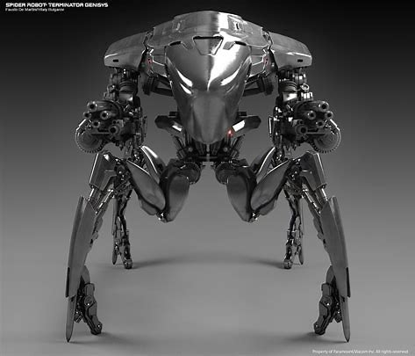
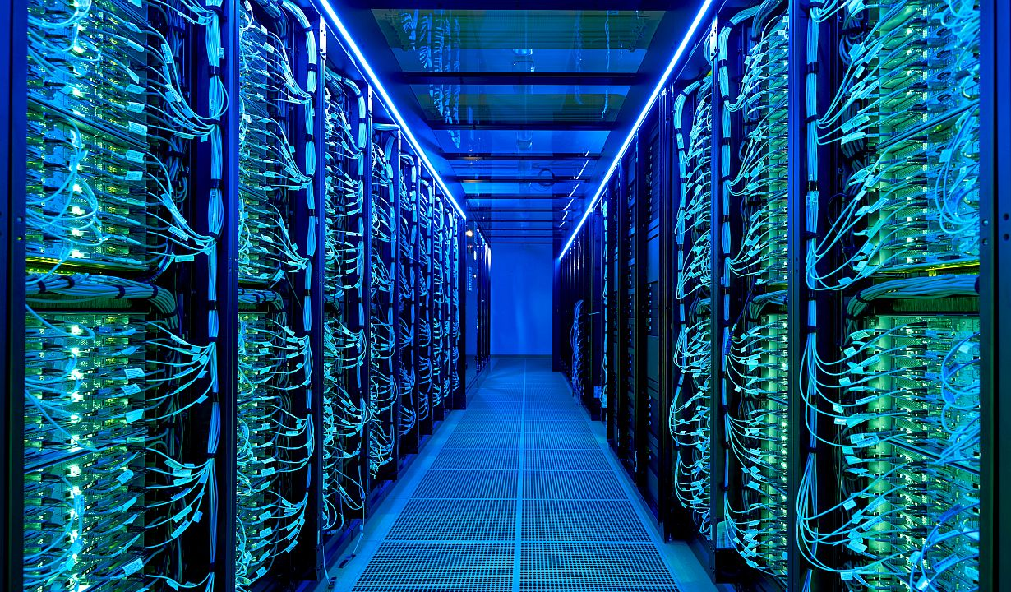
La Mano invisible - Como Funciona
Usamos Superinteligencia
¿Super-Computadora AI?
¿Inteligencia Extraterrestre?
¡Ninguna de Estas!

Slide 15
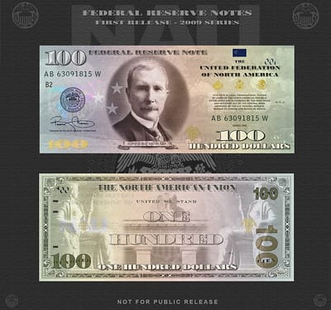

La Mano Invisible
Adam Smith
Las dos fuentes de la prosperidad
Dinero
  Se basa en “No robar”
  Agrega productividad, valor
  Representa anti-entropía
  Escoge dando mas peso a personas productivas
Voto
  Se basa en “No dar falso testimonio”
  Agrega opinión, testimonio
  Representa información
  Escoge dando el mismo peso a cada mente

Slide 16
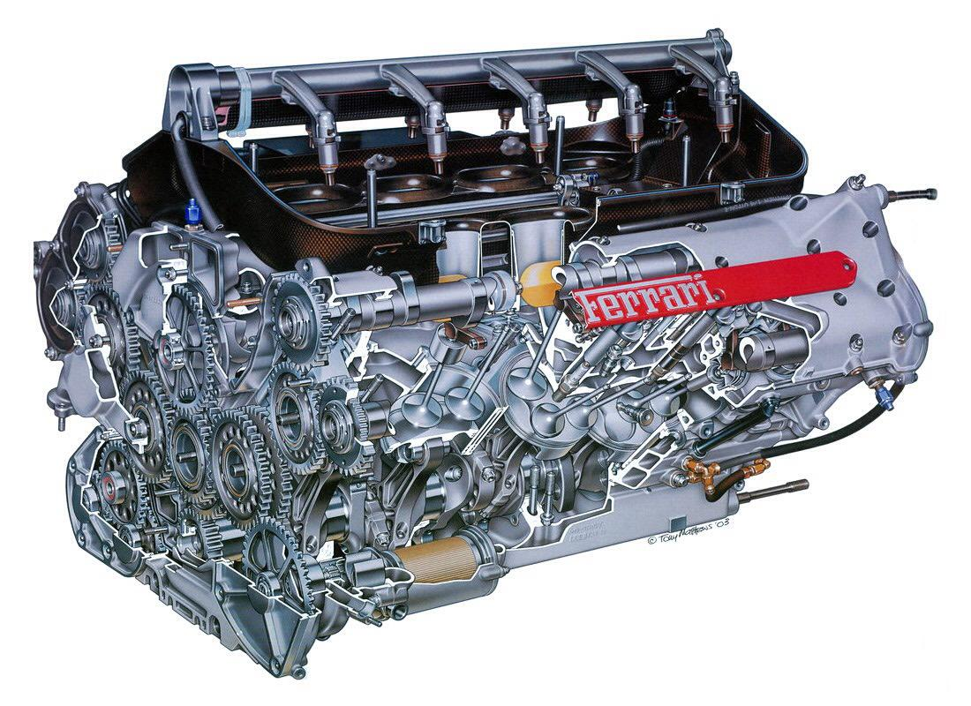
Entropía vs. Energía
El mercado, el voto con dinero, funciona mejor que el voto electoral porque toma en cuenta el valor productivo de las personas.
Se basa en entropía no energía, sigue la segunda ley de la termodinámica. “Todos los procesos diluyen la concentración de la energía.”
El error de Marx es que baso su teoría económica sobre la idea que todo trabajo tiene el mismo valor. Usó energía en vez de entropía.
Si vemos la economía como una gran máquina, tenemos que entender que las máquinas no operan usando energía sino procesando entropía.
La energía que entra como gasolina es igual al que sale como calor pero su concentración ha disminuido.

Slide 17

¿Qué es Entropía?
Entropía representa caos o complejidad. Es una medida de desorden o dilución.
En termodinámica mientras más concentrada es la energía, menos entropía tiene.
En informática, es al revés. Mientras mas información tiene un texto o una imagen, mas entropía. Textos con mucha repetición tienen poca entropía. “Yo soy Raul” tiene mas entropía que “yo yo yo yo.”
En estadística mientras más predecible es un evento, menos entropía tiene. Por ejemplo, predecir a que hora va a salir el sol tiene bien poca entropía pero el predecir si va a pasar un huracán este verano tiene alta entropía porque hay mucho error en la predicción.
Foto con alta entropía.
Foto del cielo con baja entropía.

Slide 18
Mercado vs Monopolio
Que es lo que Define un Mercado Libre
Fundamento estadístico – La probabilidad de cometer un error es la multiplicación de la probabilidad de cada participante. Es el exponencial del error 0.2^10=0.000001. Si cada error es 20% y hay 10 personas error es 0.0001%. Tienen que ser actors independientes.
Libre Mercado – 3 Requisitos Esenciales
  (1) Existen muchos suplidores
  (2) Existen muchos compradores
  (3) El producto es fácil de evaluar – tiene que haber conclusión independiente.
Monopolio Natural – Responsabilidad del Gobierno, Voto Electoral
  Producto que usa un recurso natural escaso o único – en ves usar el voto

Slide 19
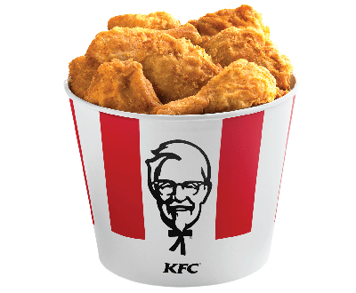
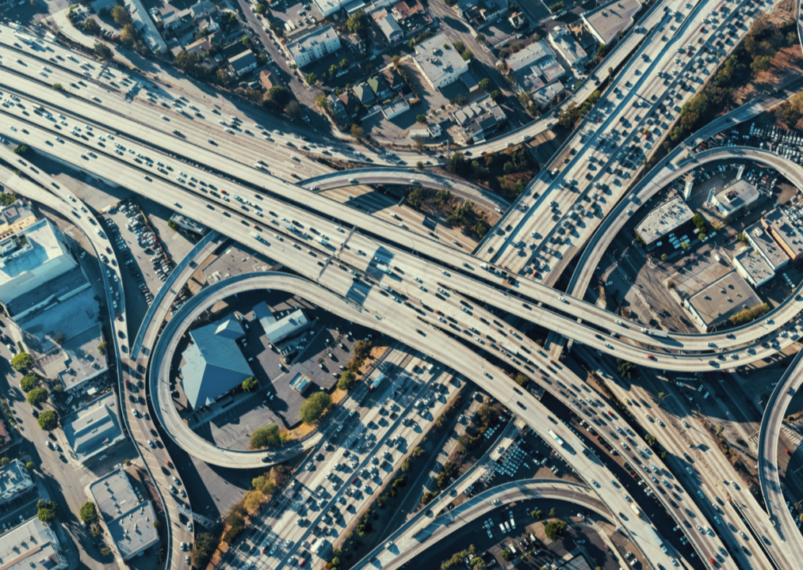
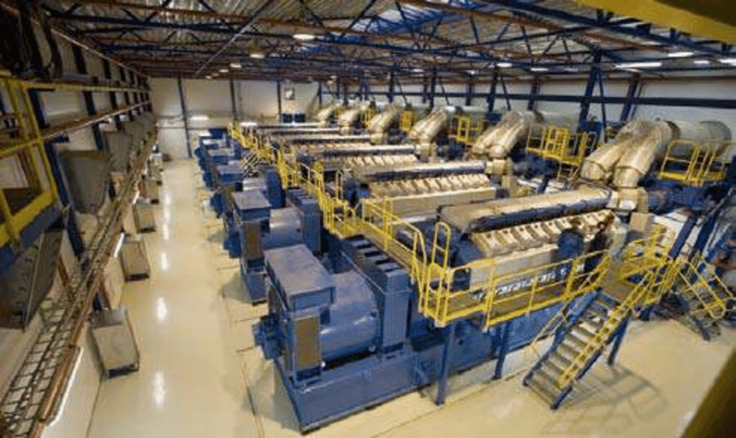
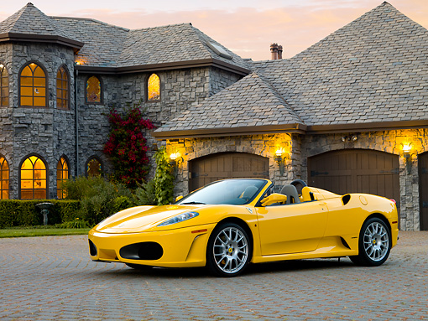
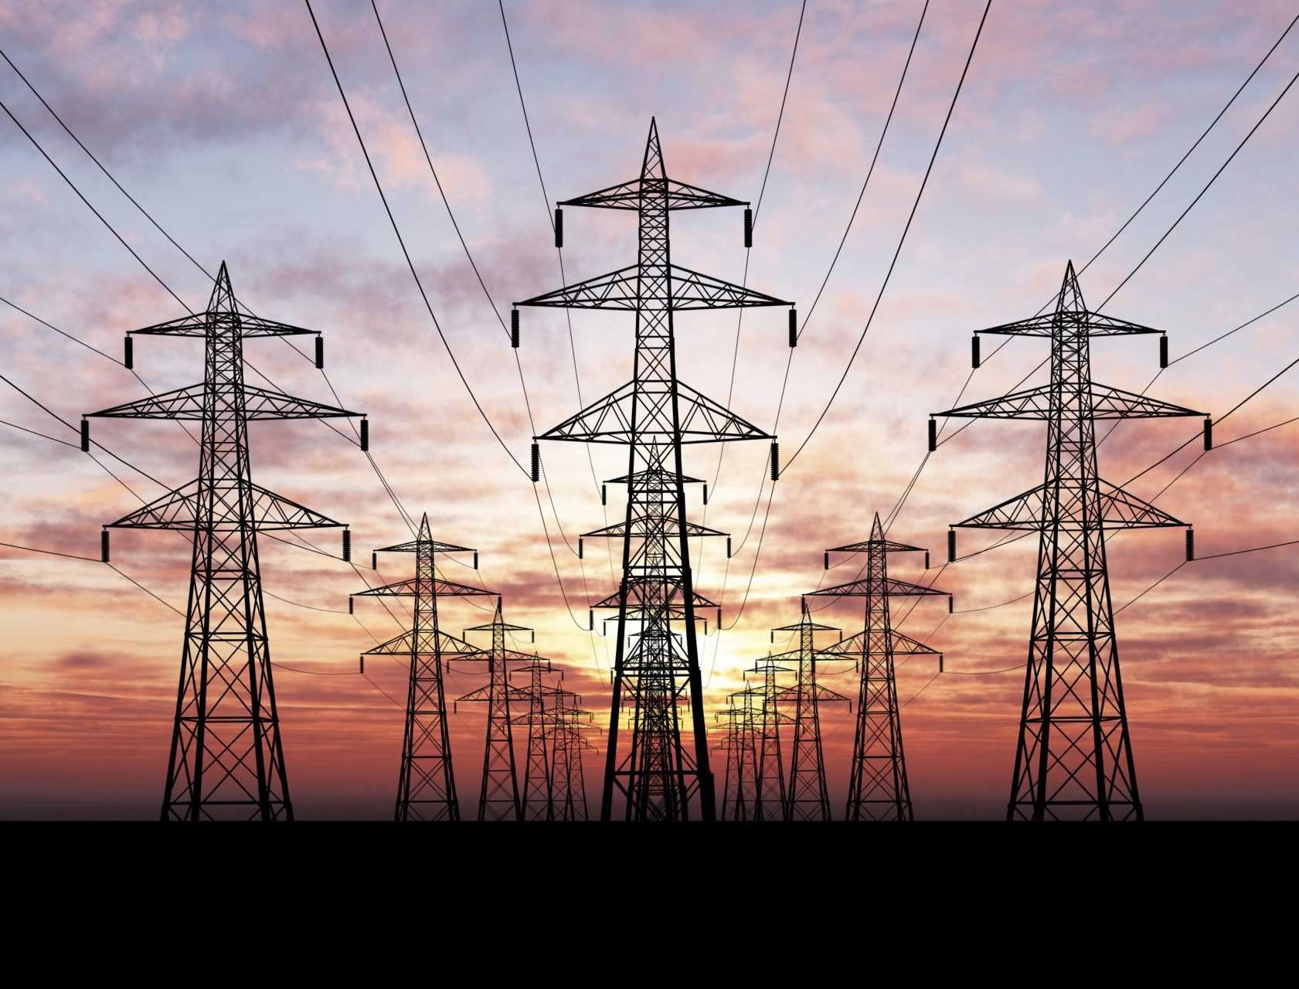

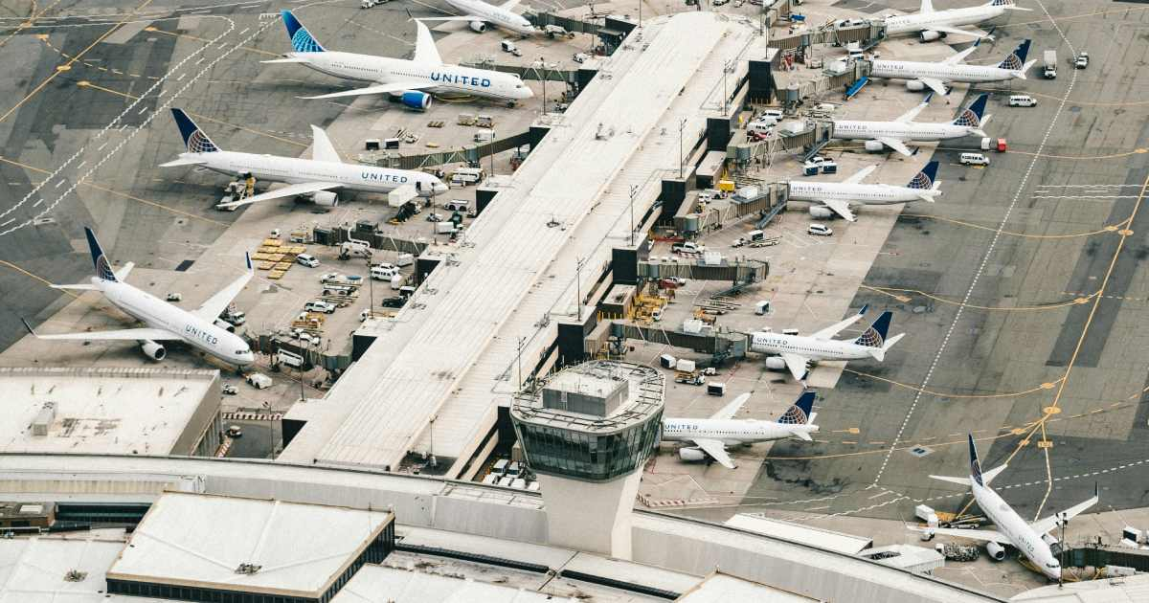
Ejemplos
¿Mercado o Gobierno?

Slide 20

¡GRACIAS!
¿¡ PREGUNTAS, COMENTARIOS, CRITICAS !?

